Slide 1
css基础

Slide 2
本章任务
css基础选择器
css引入方式

Slide 3
Css的概念
css
层叠样式表，cascading style sheets
（1）用来设置HTML标签样式的
（2）做到了样式和（html元素）骨架分离

Slide 4
Css的组成
css组成：选择器、属性、属性值
选择器 {属性1：属性值1; 属性2：属性值2;…}
h2 {color:blue; font-size:14px;}
选择器：指定css样式作用对象
花括号内是对该对象设置的具体样式
属性设置具体的样式属性，属性和属性值以“键值对”的形式出现

Slide 5
CSS 引入方式
CSS的三种样式表：
按照 CSS 样式书写的位置（或者引入的方式），CSS 样式表可以分为三大类：
  行内样式表（行内式）
  内部样式表（嵌入式）
  外部样式表（链接式）

Slide 6
行内样式表
行内样式表：也叫做行内式。
通过标记的style属性设置元素的样式。
语法：
<标记 style=“样式属性1:属性值1;样式属性2:属性值2;…”>
如：<p style=“color:red;”>……</p>
该种样式表只能控制当前标记中的内容，无法实现通用和共享。

Slide 7
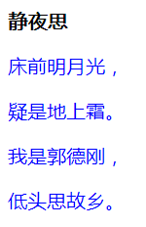
案例分析
<html>
<head>
<title>样式规则</title>
</head>
<body>
<h2 style=<“font-size:20px;”>静夜思</h2>
<p style=“color:blue;font-size:20px;”>床前明月光，</p>
<p style=“color:blue;font-size:20px;”>疑是地上霜。</p>
<p style=“color:blue;font-size:20px;”>我是郭德刚，</p>
<p style=“color:blue;font-size:20px;”>低头思故乡。</p>
</body>
</html>

Slide 8
内部样式表
内部样式表：也叫做内嵌样式表。将 CSS 代码写在<head>标记中,并用<style>标记调用
语法：
<style type=“text/css”>
选择器{属性1:属性值1;属性2:属性值2;……}
</style>
行内样式应用于一个标记；内嵌式应用于一类标记。
代码结构清晰，但是并没有实现结构与样式完全分离

Slide 9
Css的基本结构
<head>
<style type="text/css">
p {color:red; font-size:30px; font-family:”隶书”;}
… …
</style>
</head>
表示样式表开始，类型是css样式
样式规则
样式表结束

Slide 10
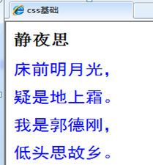
案例分析
<head>
<title>样式规则</title>
<style type="text/css">
p { color:blue;font-size:24px;}
</style>
</head>
<body>
<h2>静夜思</h2>
<p>床前明月光， </p>
<p>疑是地上霜。</p>
<p>我是郭德刚， </p>
<p>低头思故乡。</p>
</body>
本页面中所有p标记都会使用此样式

Slide 11

样式表
当有两种样式互相冲突时，网页内容会使用哪种样式？
标记内部定义的style样式将优先于其他所有样式，即采取就近原则。

Slide 12
外部样式表
外部样式表：也叫做链入样式。
它是将css样式写在一个单独的文件中（如style.css文件），然后需要使用css样式的网页只需调用即可。

Slide 13
外部样式表
语法：
<head>
<link href=“style.css” rel=“stylesheet” type=“text/css”>
</head>
rel 属性指示被链接的文档是一个样式表；
style.css是纯文本格式；
外部样式表的优先级低于内部样式表；
当修改外部样式表时，引用它的所有页面都会自动更新。

Slide 14
css选择器
选择器分类
选择器分为基础选择器和复合选择器两个大类。
基础选择器是由单个选择器组成的
基础选择器又包括：标签选择器、类选择器、id 选择器和通配符选择器

Slide 15
css构造——标签选择器
以上以p、h1、h2、table等标记作为选择器的情况，均属于标签选择器类型。
语法
标签名{
属性1: 属性值1;
属性2: 属性值2;
...
}

Slide 16
案例分析
如果希望<h2>标记也采用p标记的样式，该怎么办？
<style type="text/css">
p,h2 {
color: blue;
font-family: “宋体";
font-size: 24px;
}
</style>

Slide 17
css构造——标记选择器
可以把具有相同属性和属性值的选择器组合起来写，用逗号将选择器分开，这样可以避免样式重复定义。
p,table {
font-size: 24px;
color: pink;
}
表示p标记里的内容和table表格里的内容均采用此样式。

Slide 18
css构造——类选择器
类选择器要在类名前面加上 “.”
语法：
.类名 {
属性1: 属性值1;
属性2:属性值2;
…
}
该语法中，类名即为HTML标记的class属性值。
即结构需要用class属性来调用 class 类的意思

Slide 19
案例分析
<style type="text/css">
. blue {
color: blue;
font-size: 24px;
}
</style>
<h2 class=“blue">静夜思</h2>
<p class=“blue">床前明月光，</p>
<p class=“blue">疑是地上霜。</p>
<p>我是郭德刚， </p>
<p class=“blue">低头思故乡。</p>

Slide 20
类选择器-多类名
多类名使用方式
<div class="red font20">床前明月光</div>
(1) 在标签class 属性中写 多个类名
(2) 多个类名中间必须用空格分开
(3) 这个标签就可以分别具有这些类名的样式

Slide 21
案例分析
<style type="text/css">
. blue {
color: blue;
}
.font20{
font-size:20px;
}
</style>
<body>
<h2 class=“blue">静夜思</h2>
<p class=“blue font20">床前明月光，</p>
<p class=“blue">疑是地上霜。</p>
<p>我是郭德刚， </p>
<p class=“blue">低头思故乡。</p>
</body>

Slide 22
案例分析
多类名开发中使用场景
(1) 可以把一些标签元素相同的样式(共同的部分)放到一个类里面.
(2) 这些标签都可以调用这个公共的类,然后再调用自己独有的类.
(3) 从而节省CSS代码,统一修改也非常方便

Slide 23
css构造——ID选择器
定义ID选择符，需要在ID名称前加上一个“#”号。
语法：
# ID名称 {
属性1: 属性值1;
属性2: 属性值2;
…
}
如：#blue{color:blue;}

Slide 24
案例分析
  <style type=“text/css”>
  # blue {
  color: blue;
  }
  # red {
  color: red;
  }
  </style>
<body>
<h2 id=“blue">静夜思</h2>
<p>床前明月光，</p>
<p >疑是地上霜。</p>
<p>我是郭德刚， </p>
<p id=“red">低头思故乡。</p>
</body>

Slide 25
ID选择符与类选择符
id 属性为一个元素分配一个唯一的名字。每个名字只能在被赋予的页面使用一次。经常和 JavaScript 搭配使用。
如，假如你的页面包含 id 为"blue"的元素，那么其他别的元素都不能使用这个名字。
而class 属性可以被一遍又一遍地使用在页面中。
例如，页面中的五个段落都可以使用名为 "small" 的 class 名称。

Slide 26
css构造—通配符选择器
通配符选择器用“*”表示，匹配页面中所有元素。
语法：
* {
属性1: 属性值1;
属性2: 属性值2;
…
}
比如：#blue {color: blue;}

Slide 27
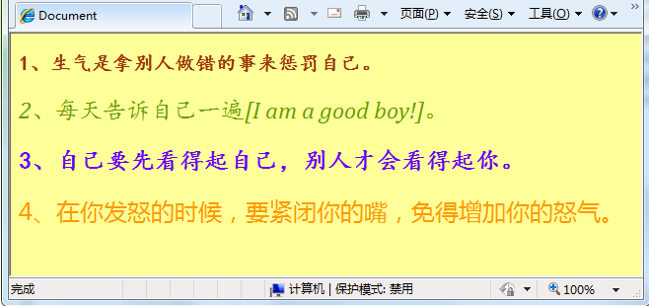
练习
xu'a用3种方法添加样式表到网页中。
行内样式
类选择器内部样式
ID选择器外部样式
ID选择器内部样式

